Slide 1
Machine Learning com
Python
Prof. Luciano Galdino

Slide 2
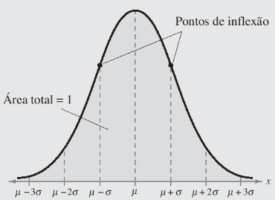
Distribuições de probabilidades contínua
Distribuição de probabilidade é dada por uma função denominada função densidade de probabilidade (FDP).
Principal distribuição é a DISTRIBUIÇÃO NORMAL.
Gráfico é chamado de curva normal. É simétrico e tem formato de sino.

Slide 3
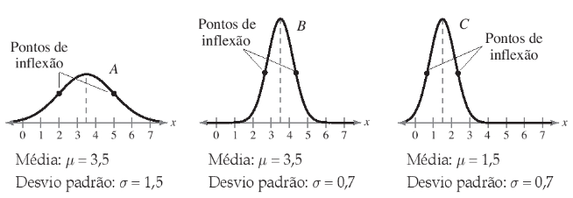
A média indica a posição e o desvio padrão indica o formato do gráfico.

Slide 4
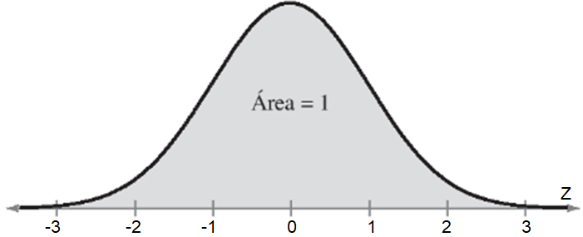
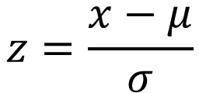
Distribuições Normal Padrão
Média zero e desvio padrão um (1).
Z-escore: número de desvio padrão de um valor a partir da média.
$$z=\frac{x−μ}{σ}$$

Slide 5
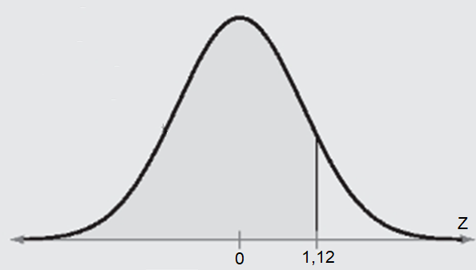
Consultar a tabela das distribuições normal padrão para associar o z com a probabilidade ou a área associada
Pela tabela:
Z = 1,12 -> 0,8686.
Probabilidade de menor que 1,12: 86,86%
Probabilidade de ser maior que 1,12: 13,14%

Slide 6
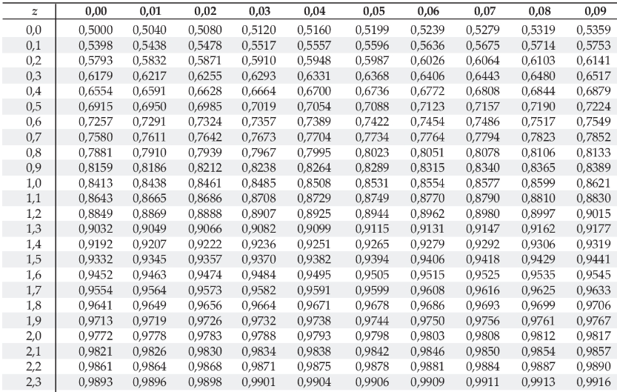
Tabela das Distribuições Normal Padrão

Slide 7
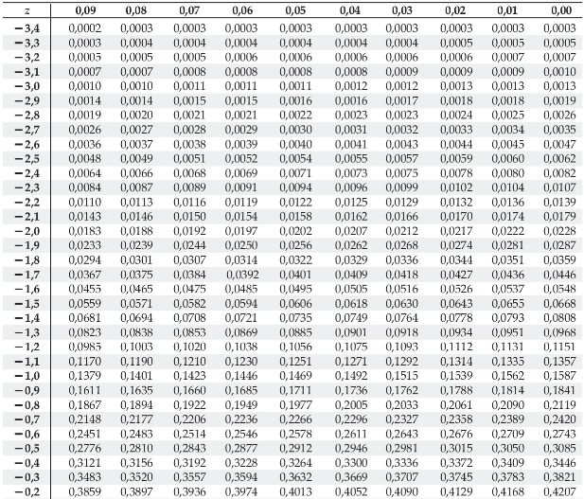

Slide 8
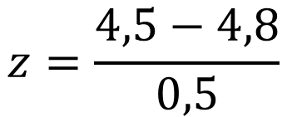
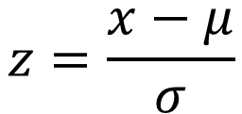

Exemplo: Um fabricante de automóveis garante que seus veículos podem ser utilizados por 4,8 anos, em média, sem ter que trocar nenhuma peça com desvio padrão de 0,5 anos. Um proprietário de um veículo desse fabricante é selecionado de forma aleatória. Qual a probabilidade de ele ter que trocar uma peça em menos de 4,5 anos? Considere esse problema com distribuição normal.
$$z=\frac{x−μ}{σ}$$
$$z=\frac{4,5−4,8}{0,5}$$
$$z=−0,6$$
Pela Tabela: P(z < -0,6) = 0,2743 = 27,43%

Slide 9
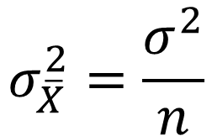

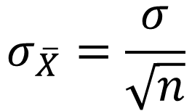
Teorema do limite central : Distribuição Amostral
A distribuição da média é uma distribuição aproximadamente normal, quando o tamanho amostral é suficientemente grande.
A distribuição amostral das médias das amostras é o equivalente da média de uma amostra.
Média das amostras
Variância
Desvio padrão
$$σ_{\overline{X}}^{2}=\frac{σ^{2}}{n}$$
$$σ_{\overline{X}}=\frac{σ}{\sqrt{n}}$$
$$μ_{\overline{X}}=μ$$

Slide 10
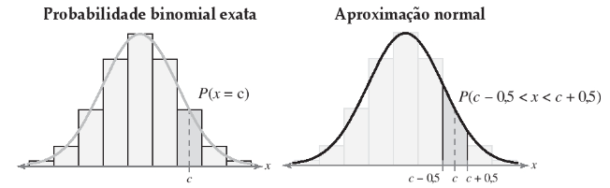
Distribuição Binomial – Correção pela continuidade
Distribuição binomial é discreta, mas pode ser representada por um histograma.

Slide 11
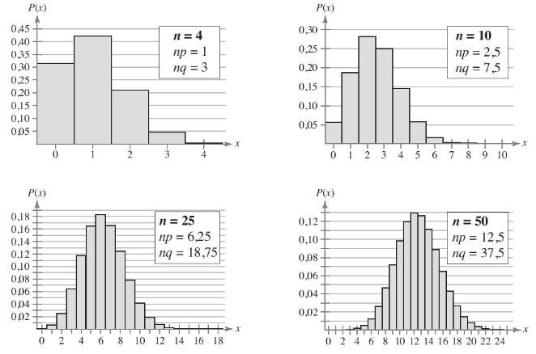
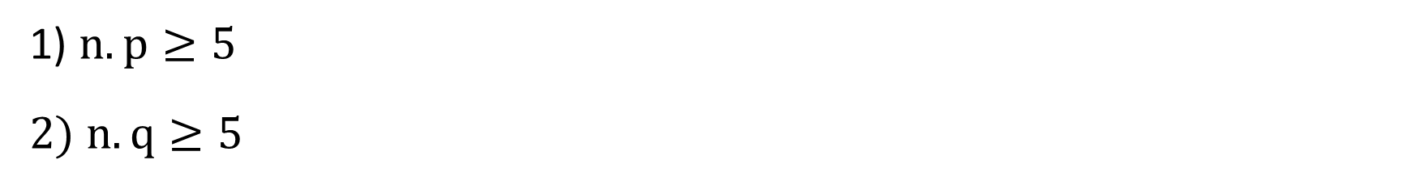
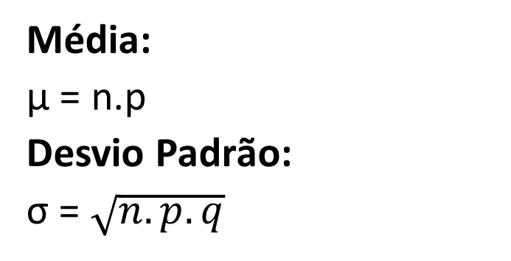
Condições para a distribuição binomial ser aproximada pela normal
1) $n.p≥5$
$$2) n.q≥5$$
n = número de tentativas.
p = probabilidade sucesso.
q = probabilidade fracasso.
Média:
µ = n.p
Desvio Padrão:
σ = $\sqrt{n.p.q}$

